Slide 1

Les choix d’aliments et de boissons sont divisés en tableaux basés sur « l’Assiette pour bien manger » du GAC.
Section 3 :
Tableaux de choix d’aliments et de boissons:
https://www.childrensfoundation.org/downloads/mccss-nutrition-guidelines-fr-2020.pdf

Slide 2

Catégories : Légumes et fruits, aliments à base de céréales complètes, aliments protéinés
Les choix alimentaires sont classés comme "à servir" ou "à ne pas servir" dans les tableaux suivant.
Il existe également un tableau pour les "ingrédients mineurs", c'est-à-dire les aliments qui n'entrent pas dans ‘l’Assiette Mangez bien.’

Slide 3
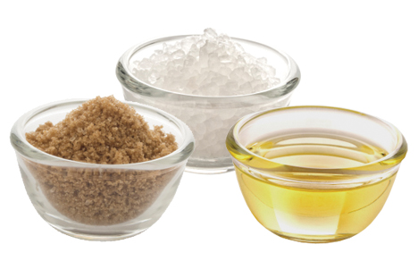

Comprendre les termes « servir » et « ne pas servir » pour les aliments et les boissons p 7
Servir:
Ne pas servir:
  ont des quantités plus faibles de sucre ajouté, de sel et de gras saturé;
  ce sont de bonne source de nutriments, tels que les fibres, le calcium et le fer;
  sont peu transformés;
  peuvent être servis à tous les repas et collations;
  sont conformes aux recommandations du GAC;
  peuvent être consommés sans danger.
contiennent des quantités relativement élevées de sucre ou de sel ajouté.
contiennent des gras malsains ou de petites quantités de nutriments comme les fibres, le calcium et le fer;
sont hautement transformés.
ne devraient pas être proposés dans les PASE; ne sont pas conformes aux recommandations du GAC;
Peuvent présenter un risque à la consommation (p. ex., poisson cru, germes ou produits laitiers non pasteurisés).

Slide 4
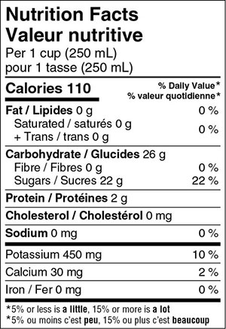
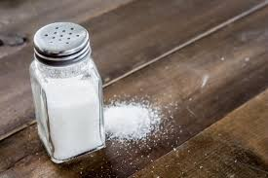
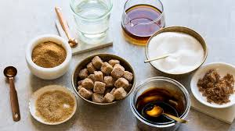
Comment utiliser les tableaux de choix des aliments et des boissons : La majorité des aliments et des boissons emballés portent une étiquette alimentaire.
Le GAC conseille de réduire la quantité de sodium
  Les produits panifiés, les céréales, les collations préemballées, les viandes transformées, etc. peuvent contenir une grande quantité de sodium. Privilégiez dans votre PASE les aliments et les boissons ayant une teneur en sodium inférieure ou égale à 10 % de la VQ (valeur quotidienne).
Le GAC conseille de choisir des aliments et des boissons contenant moins de sucre ajouté. .
  Certains aliments comme les produits de boulangerie, les céréales sucrées, les collations préemballées et les yogourts aromatisés peuvent contenir une grande quantité de sucre ajouté.

Slide 5
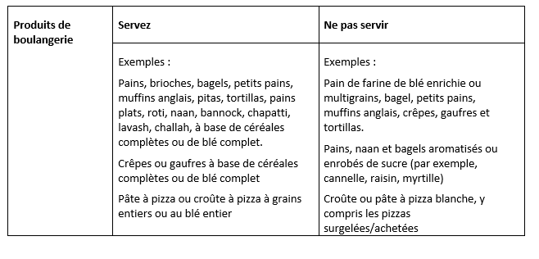
Mise en évidence de l'axe principal de chaque catégorie
Les diapositives suivantes présentent l'objectif principal de la sélection avec quelques exemples de chaque catégorie.
Pour plus d'exemples, veuillez vous référer à la page PDF ( dans le titre) et à la section - le lien vers le PDF en ligne est inclus au bas de chaque diapositive.
Directives nutritionnelles 2020 PDF

Slide 6
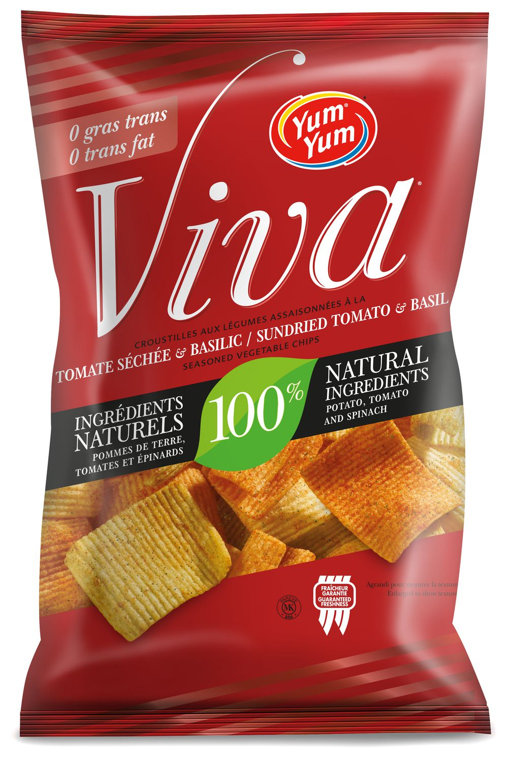
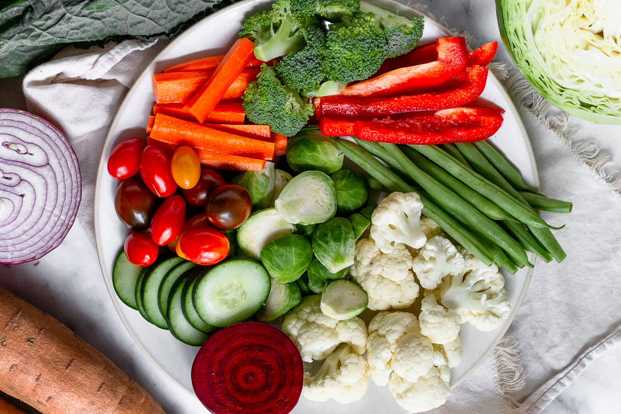
Légumes: PDF p.10
Servir:
Ne pas servir:
Légumes frais et congelés
Produits en conserve dont la teneur en sodium est inférieure ou égale à 10 % VQ (valeur quotidienne) par portion
Jus de légumes, y compris le jus 100 %.
Produits de pommes de terre (p. ex., frites, pommes de terre rissolées, pommes de terre instantanées)
Croustilles de légumes
Directives nutritionnelles 2020 PDF

Slide 7
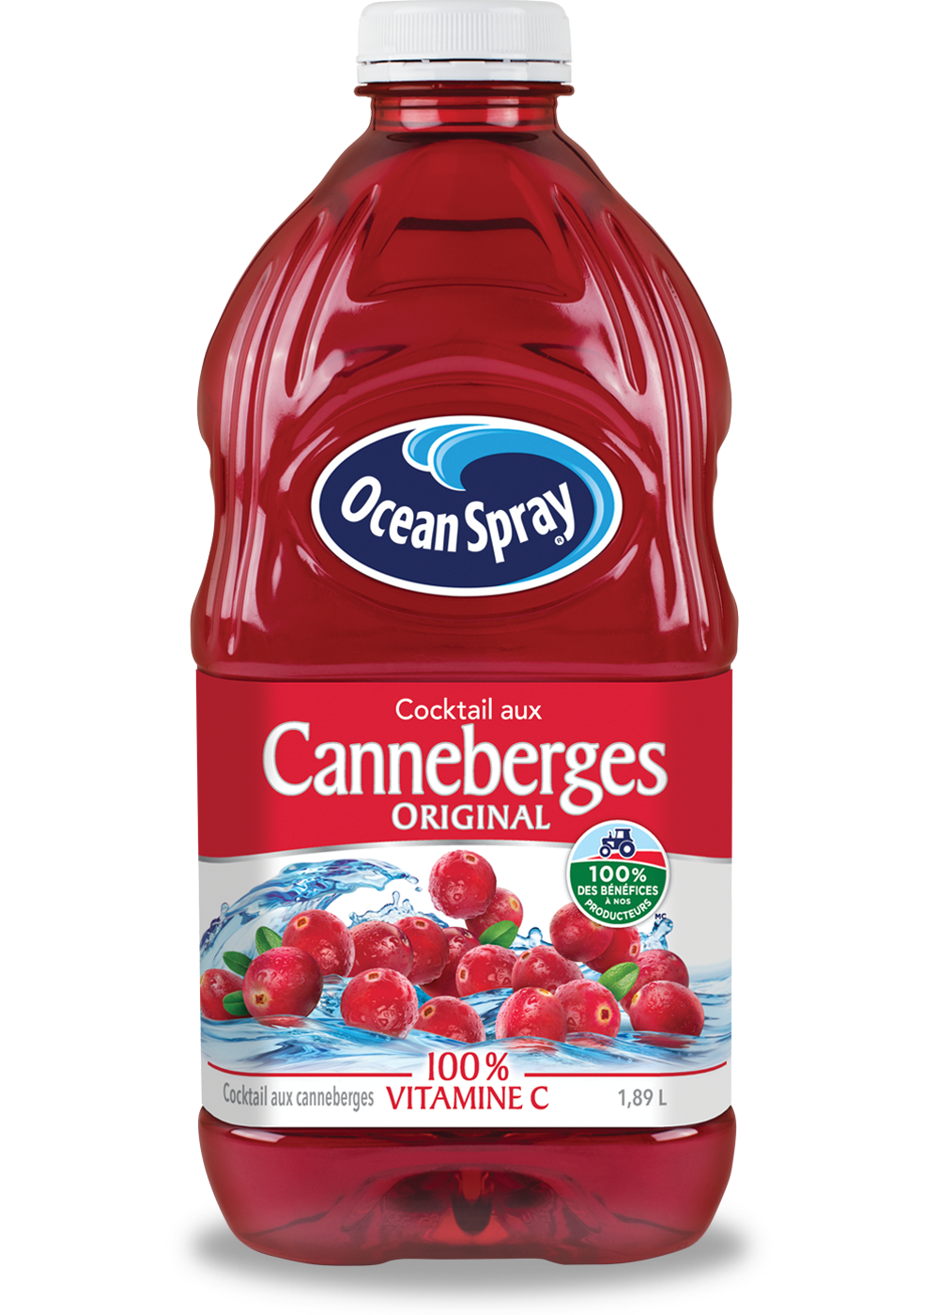

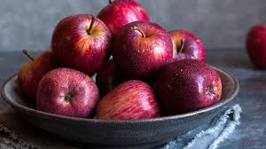
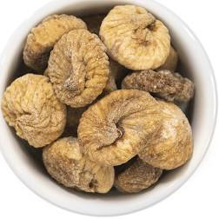
Fruits: PDF p.11
Servir:
Ne pas servir:
Fruits frais, fruits congelés et en conserve sans sucre ajouté
Compote de pommes non sucrée ou purée de fruits
Fruits secs sans sucre ajouté**
Jus de fruits, y compris les boissons telles que les boissons aux fruits, les punchs, les cocktails.
Les produits à base de fruits transformés avec du sucre ajouté :
  P. ex.Cuirs de fruits, croustilles de fruits ou rouleaux aromatisés aux fruits.
Directives nutritionnelles 2020 PDF

Slide 8
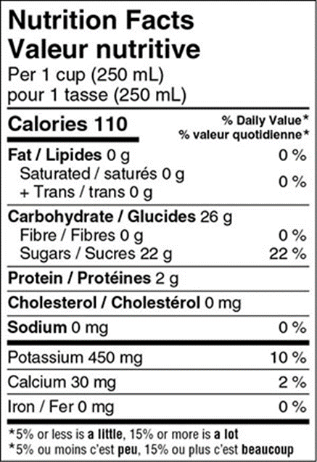
Grains entiers : Pains, céréales, pâtisseries, collations, etc.
Directives :
Les grains entiers, le blé entier ou le son sont les premiers sur la liste des ingrédients
ET
Le sodium est inférieur ou égal à 10 % de la VQ (valeur quotidienne) par portion
ET
Le sucre est inférieur ou égal à 8 grammes par portion de 30 grammes
Directives nutritionnelles 2020 PDF

Slide 9
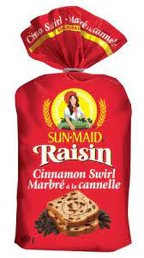
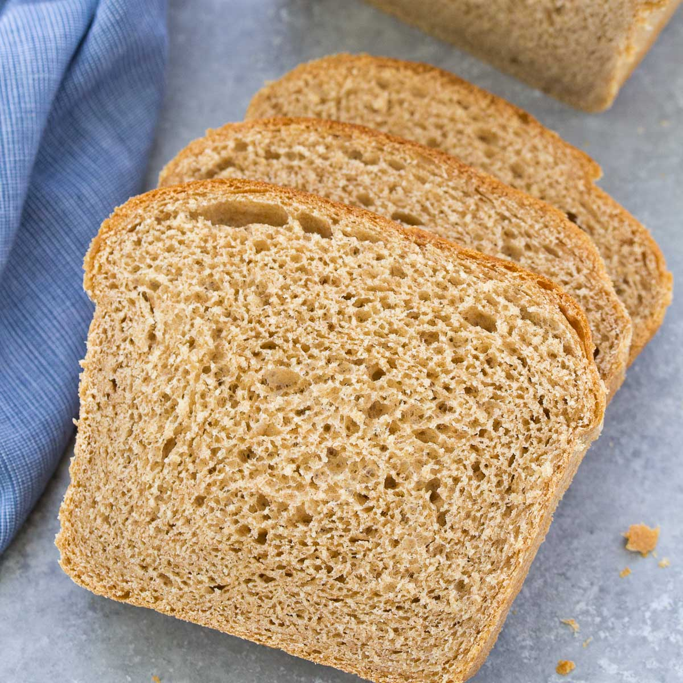
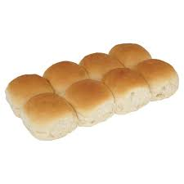
Produits panifiés: PDF p.12
Servir
Ne pas servir
Pains complets ou de blé entier, petits pains, bagels, petits pains, etc.
Crêpes ou gaufres à base de céréales complètes ou de blé complet
Farine de blé enrichie ou pain multigrains, bagel, brioches etc.
Pains, naans et bagels aromatisés ou enrobés de sucre (p. ex. cannelle, raisins secs, bleuets)
Directives nutritionnelles 2020 PDF

Slide 10
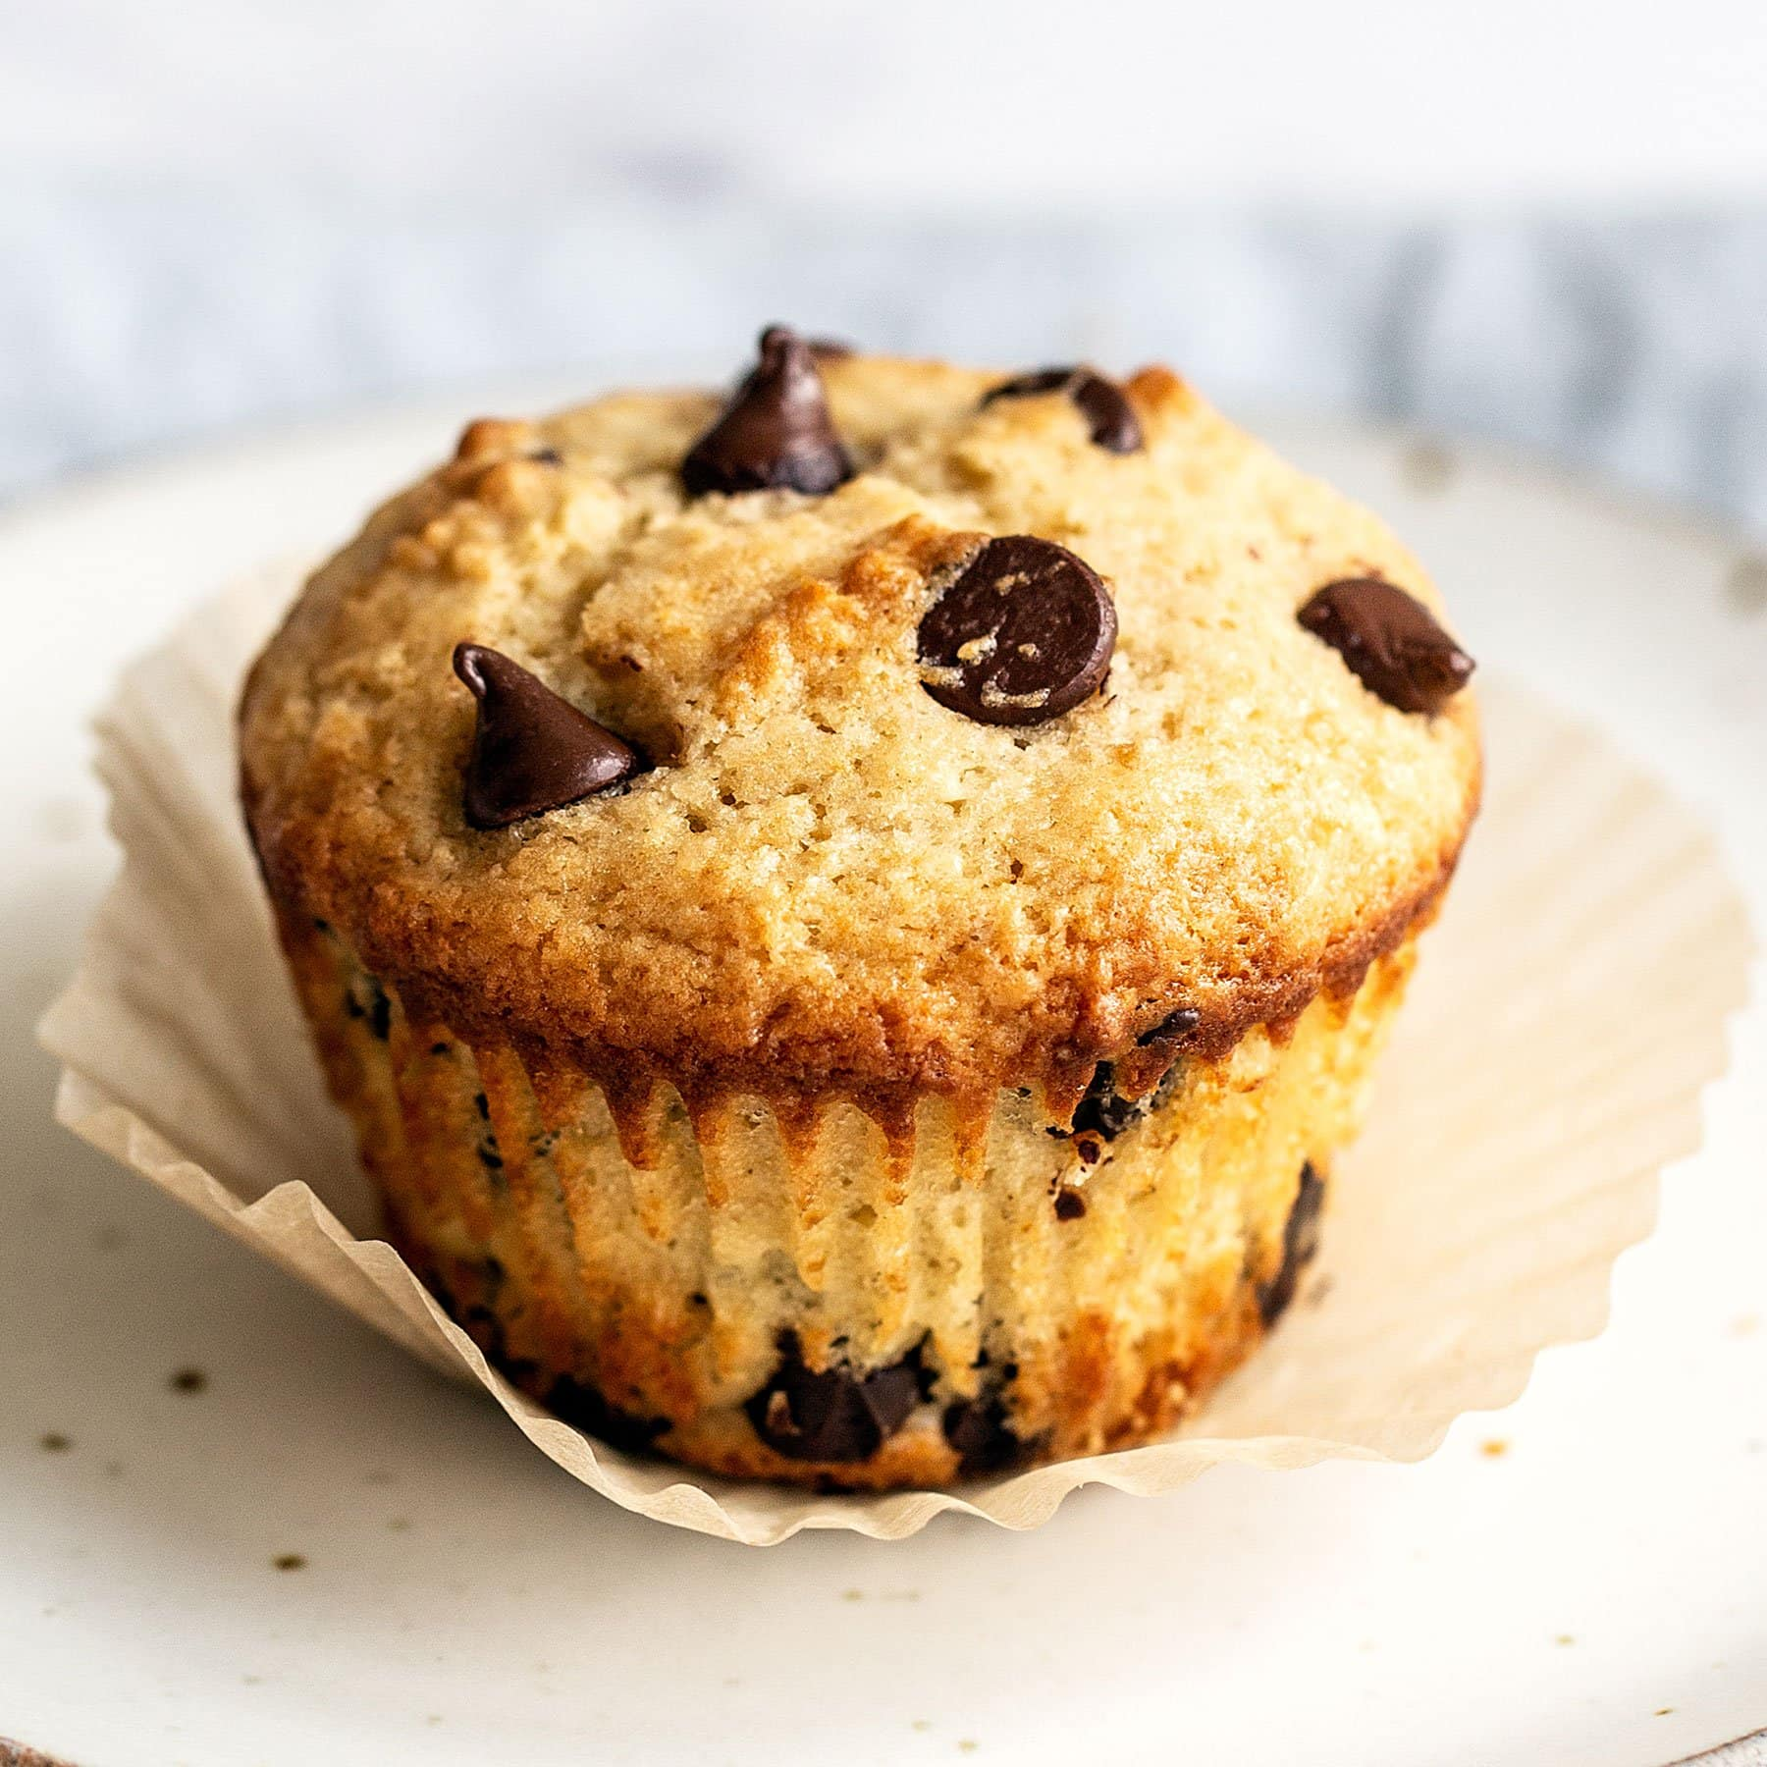

Céréales et patisseries: PDF p.12&13
Servir
Ne pas servir
Flocons d'avoine (p. ex., à cuisson rapide ou à gros flocons)
Gruau instantané (légèrement sucré)
Céréales, muffins et scones à grains entiers
Céréales avec chocolat, bonbons, guimauves ou morceaux enrobés de sucre
Gruau instantané (normalement sucré)
Directives nutritionnelles 2020 PDF

Slide 11
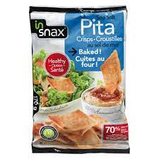
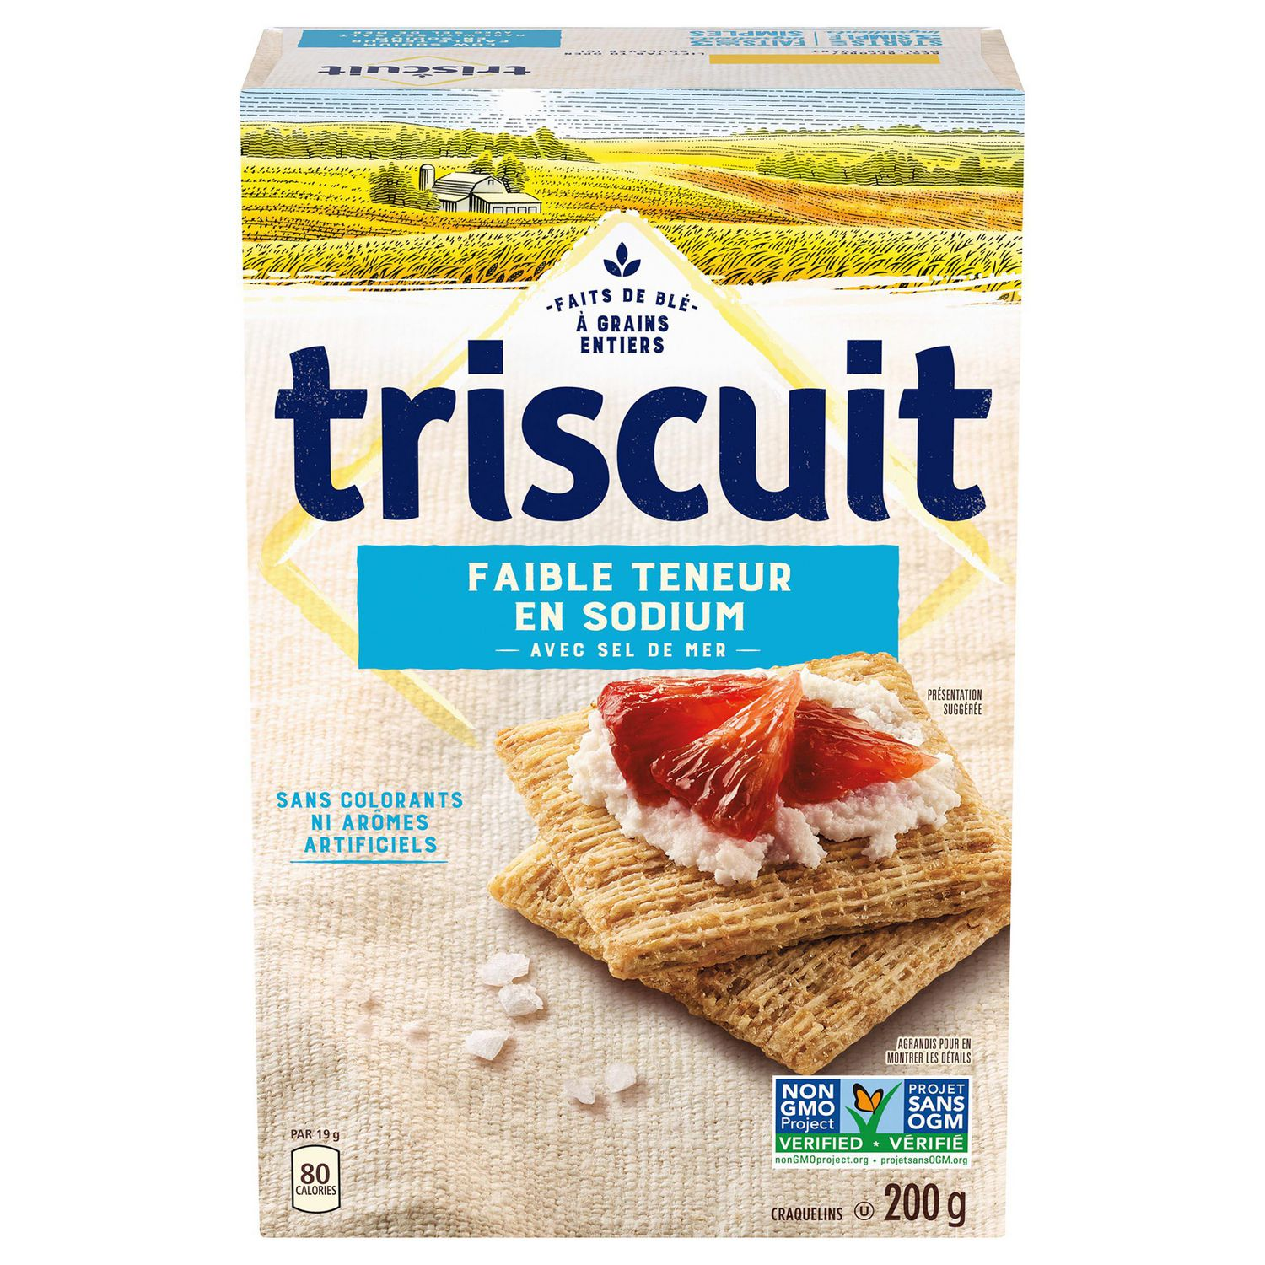
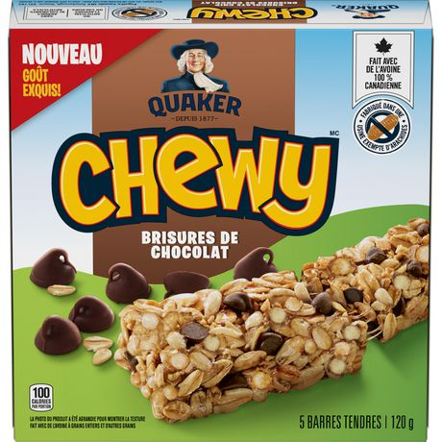
Collations à base de grains: PDF p.13
Servir
Ne pas servir
Barres de céréales à grains entiers ou de type granola
Craquelins à grains entiers
Galettes de riz brun, non aromatisées et non sucrées
Barres de céréales enrobées de chocolat ou de yogourt ou contenant des guimauves, des bonbons ou des morceaux de chocolat
Bretzels, tortillas ou croustilles de pita
Directives nutritionnelles 2020 PDF

Slide 12
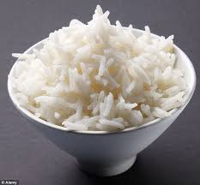
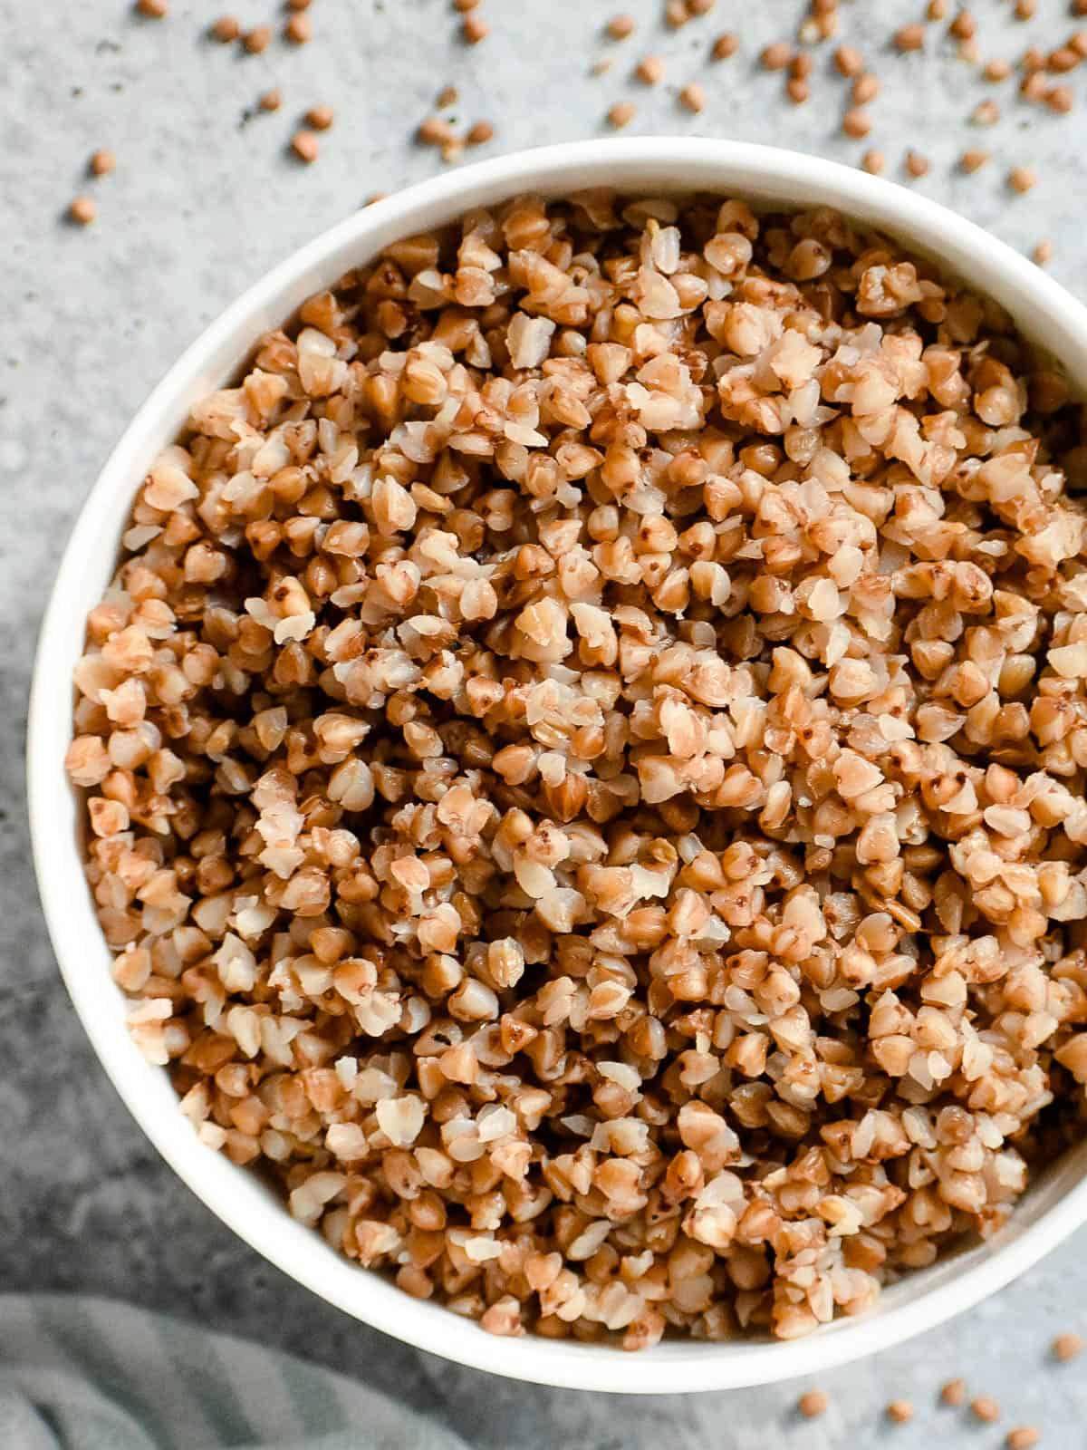
Nouilles, riz et autres céréales: PDF p.13
Servir
Ne pas servir
Grains entiers (p. ex., quinoa, avoine, boulgour, sarrasin, orge, farro, couscous de blé entier)
Riz brun, riz sauvage
Nouilles de blé entier ou de céréales complètes
Riz blanc (transformé, étuvé), nouilles de riz et pâtes blanches enrichies.
Céréales, riz et pâtes aromatisés et préemballés (par exemple, ail, herbes, poulet, légumes, macaroni au fromage).
Directives nutritionnelles 2020 PDF

Slide 13

Aliments protéinés : viandes et substituts fusionnés avec des produits laitiers
Cela englobe désormais les éléments suivants :
  Lait
  Substituts de lait
  Yogourt
  Fromage
  EN PLUS
  Oeufs
  Noix et graines
  Tofu
  Poisson
  Viande

Slide 14
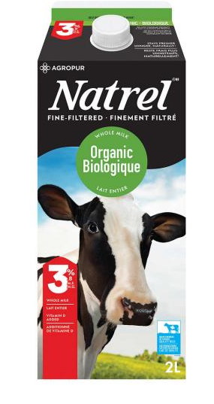
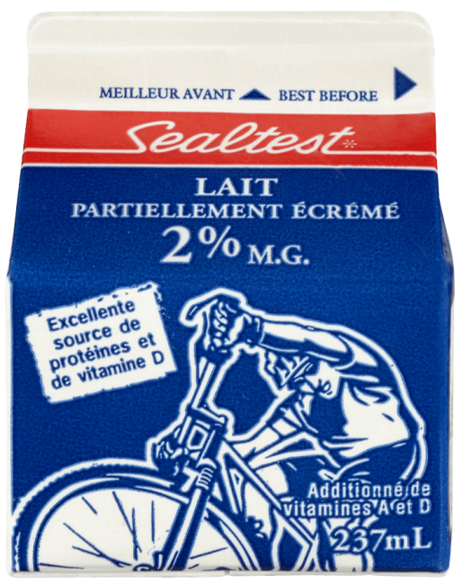
Produits laitiers: PDF p.14
À servir
À ne pas servir
Lait de vache nature écrémé, 1 % ou 2 %, lait écrémé ou lait partiellement écrémé en poudre
Lait concentré en conserve ou babeurre pour la cuisine et la cuisson
Lait aromatisé (p. ex. lait chocolaté, lait à la fraise)
Chocolat chaud
Lait de vache 3,25 % (lait homogénéisé), crème de table, crème au café, crème à fouettée, garnitures de crème fouettée non laitière
Directives nutritionnelles 2020 PDF

Slide 15
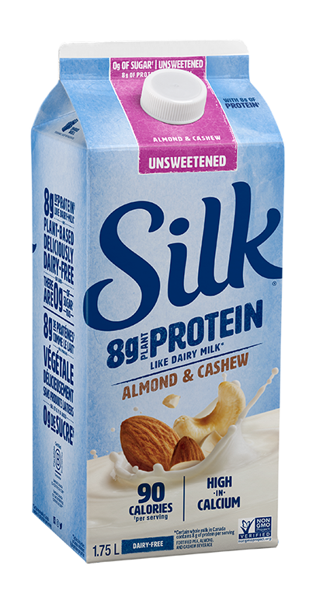
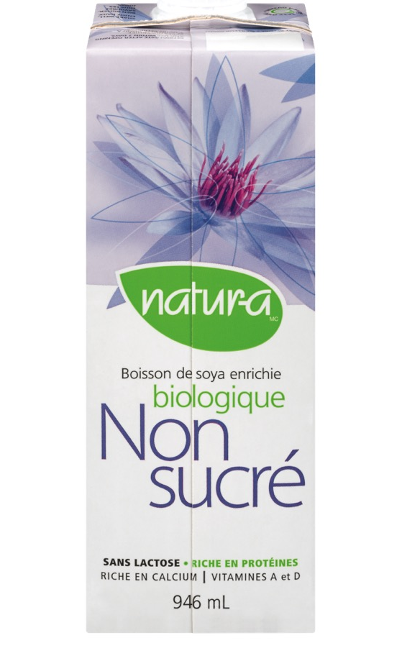
Substituts de lait: PDF p.14
Servir
Ne pas servir
Boisson de soya enrichie non sucrée, non aromatisée
Boissons végétales non sucrées, non aromatisées contenant :
  au moins 6 grammes de protéines par 250 ml
  au moins 30 % VQ pour le calcium et
  au moins 30 % VQ pour la vitamine D par 250 ml
Boissons végétales non enriches
Boissons végétales aromatisée ou sucrées
Directives nutritionnelles 2020 PDF

Slide 16
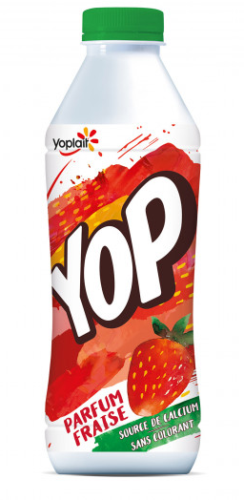
Yogourt: PDF p.15
Servir
Ne pas servir
Yogourt nature, yogourt de soja et kéfir ayant une teneur en matières grasses inférieure ou égale à 2%.
Yogourt aromatisé/sucré, yogourt de soja et kéfir ayant une teneur :
  inférieur ou égal à 11 grammes de sucre par portion de 100 grammes
  inférieur ou égal à 2 % de matières grasses du lait
Yogourts avec ajouts de sucre, de bonbons ou de chocolat Yaourts glacés
Yogourt à boire
Directives nutritionnelles 2020 PDF

Slide 17
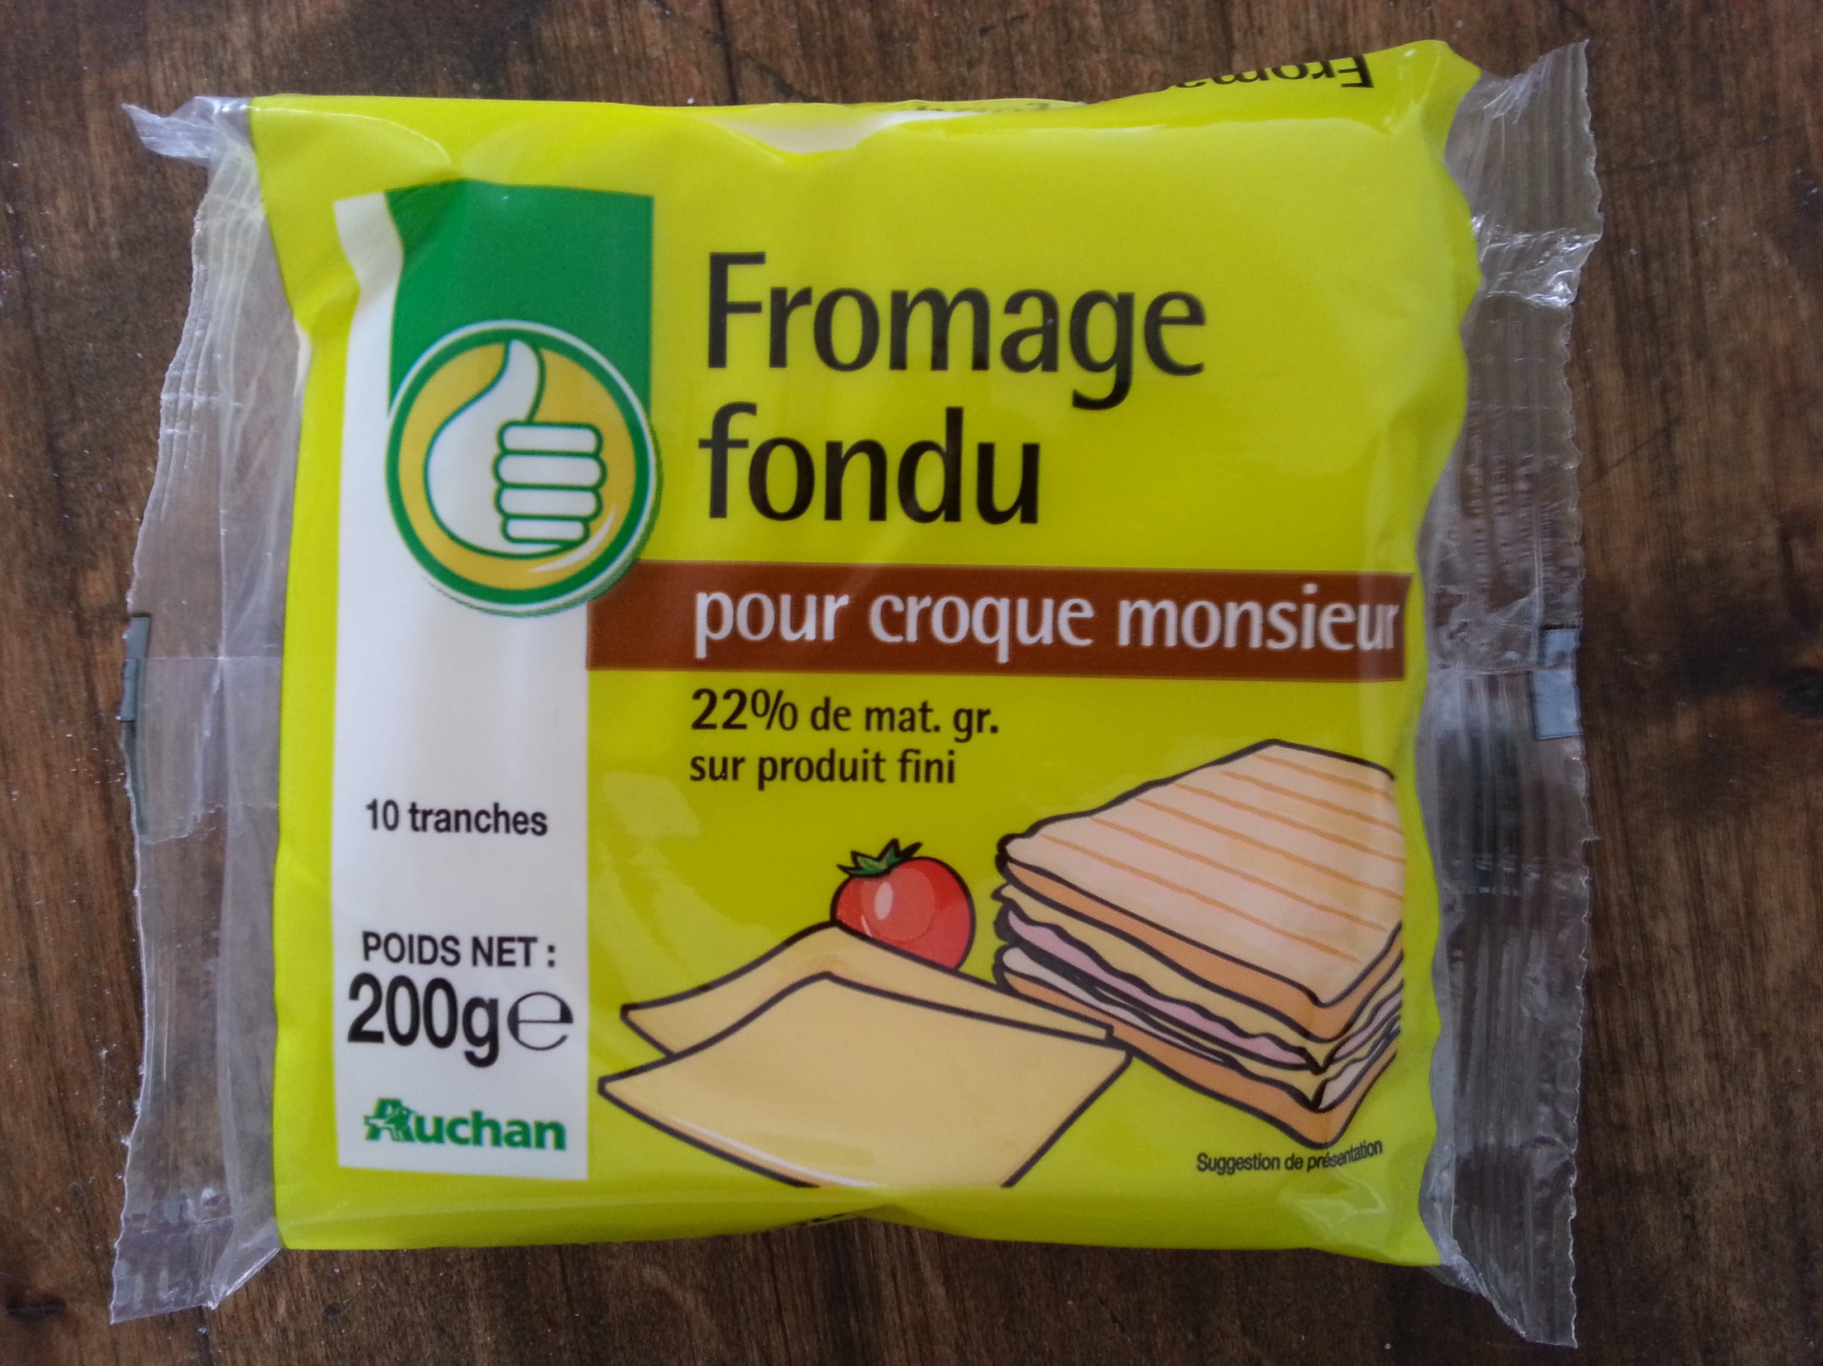
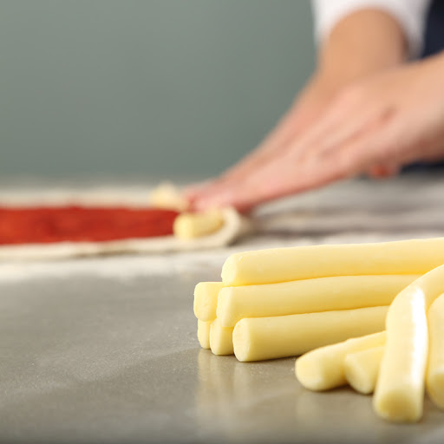
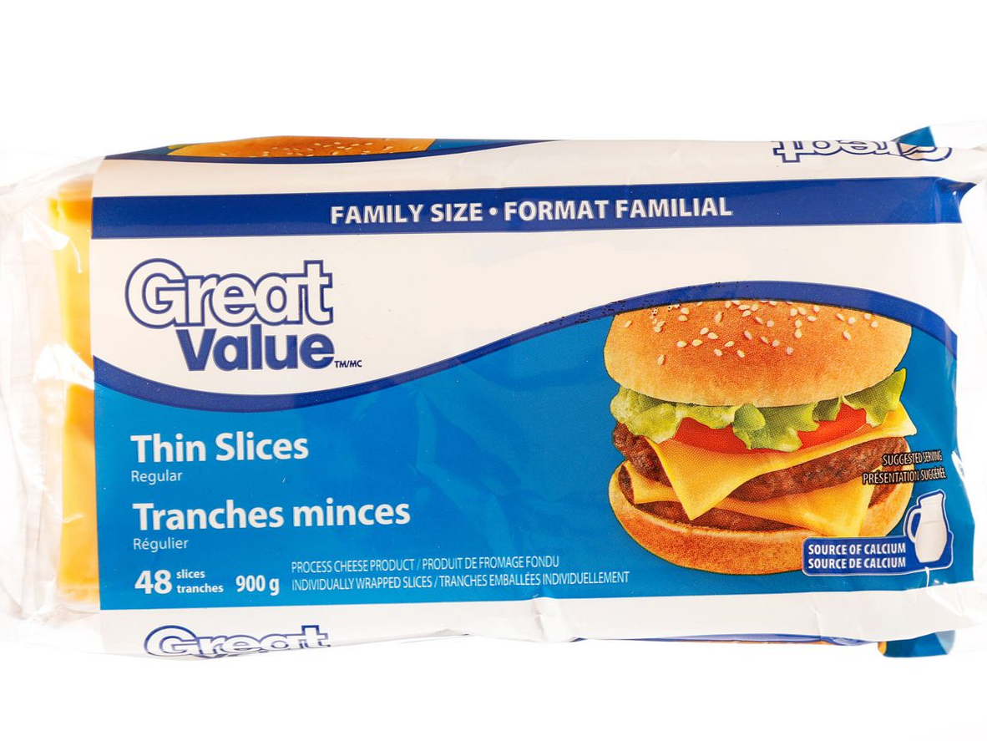
Fromage: PDF p.15
Servir
Ne pas servir
Fromage à pâte dure ou molle, non transformé, fabriqué à partir de lait pasteurisé. (inférieur ou égal à 20 % de matières grasses du lait (si possible)
Bâtonnets de fromage, fromage en grains avec
  inférieur ou égal à 20 % de matières grasses du lait (si possible)
  inférieur ou égal à 10%DV de sodium par portion
Tranches de fromage fondu
Fromages à pâte dure et molle à partir de lait non pasteurisé
Directives nutritionnelles 2020 PDF

Slide 18
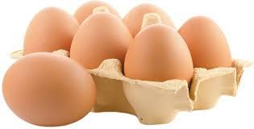
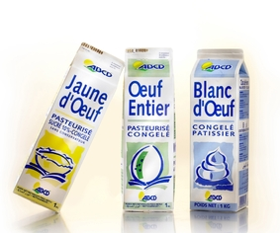
Oeufs: PDF p.15
Servir
Ne pas servir
Oeufs achetés auprès d'une source approuvée (ou œufs "classés")
Oeuf entier liquide pasteurisé nature
Oeufs durs prébouillis
Oeufs achetés auprès d'une source non approuvée (ou oeufs non classés)
Oeufs non pasteurisés, crus ou insuffisamment cuits
Ovoproduit liquide assaisonné ou aromatisé
Directives nutritionnelles 2020 PDF

Slide 19
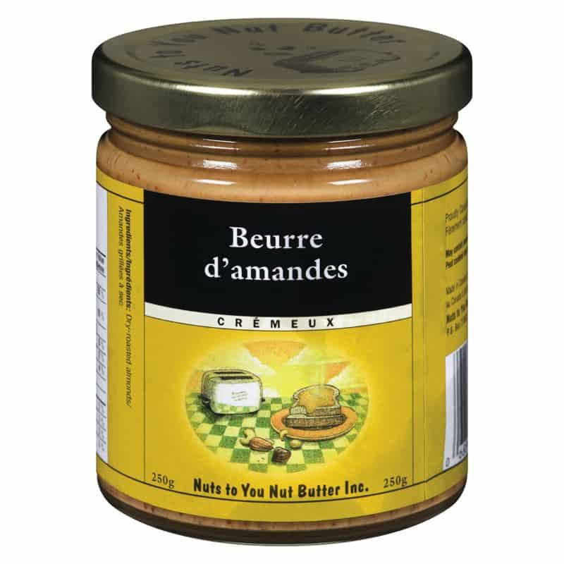
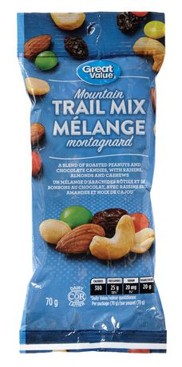
Beurres de noix et de grains: PDF p.16
Servir
Ne pas servir
Beurres de noix, de graines et de légumineuses (y compris les beurres de cacahuètes, d'amandes, de noix, de sésame, de tournesol, de pois et de soja)
Noix et graines entières (grillées à sec ou non, sans sel, sucre ou huile ajoutés)
Beurres de noix, de légumineuses ou de graines contenant du sucre ajouté (p. ex., chocolat, chocolat noisette, miel, baies).
Noix ou graines salées ou enrobées
Suivez la politique d'anaphylaxie de votre école !
Directives nutritionnelles 2020 PDF

Slide 20
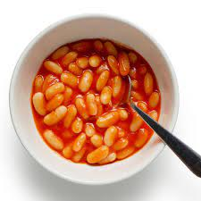
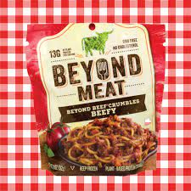
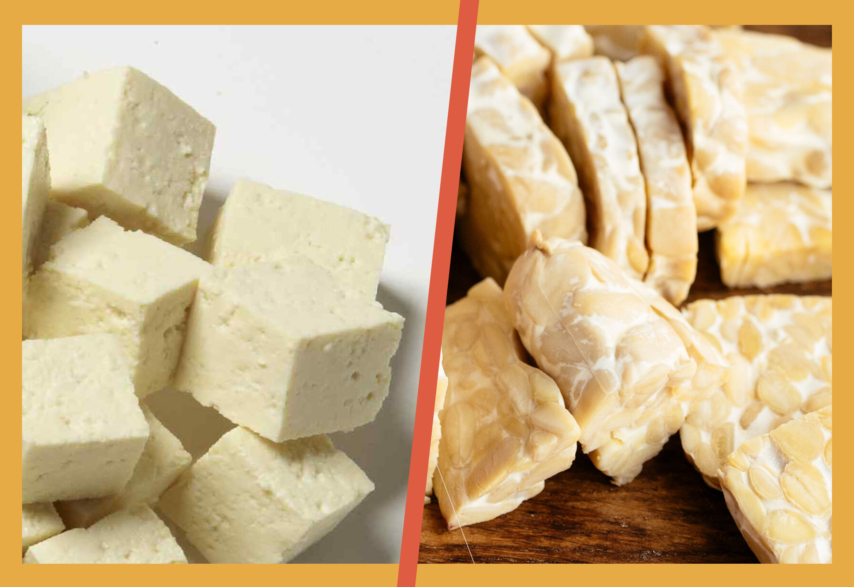
Haricots et légumineuses: PDF p.16
Servir
Ne pas servir
Tout haricot, tofu ou légumineuse - en conserve, trempette aux haricots, soupe ou pâtes dont le sodium est inférieur ou égal à 10 % de la VQ par portion.
Fèves au lard en conserve, dans une sauce tomate, avec du porc, de la mélasse ou du sirop d'érable
Substituts de viande panés et frits achetés en magasin
Languettes de simili-viande
Saucisses à hot-dog, saucisses et bacon végétaux
Directives nutritionnelles 2020 PDF

Slide 21
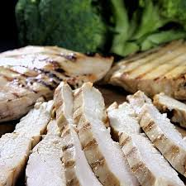
Viande: PDF p.17
Servir
Ne pas servir
Fraîche, congelée, hachée ou précuites inférieur ou égal à 10% de sodium DV par portion :
  Coupes maigres de bœuf, long de porc, viandes traditionnelles et gibier sauvage
  Galettes ou boulettes de viande
  Poulet et dinde sans peau
Poulet/dinde précuit
Viandes préparées/salées (p. ex. saucisses à hot-dogs, saucisses, bâtonnets de pepperette)
Charcuterie
Jambon, côtes, bacon de côté, bacon de dos, dinde/poulet, miettes simili- bacon.
Pâtés à la viande
Directives nutritionnelles 2020 PDF

Slide 22

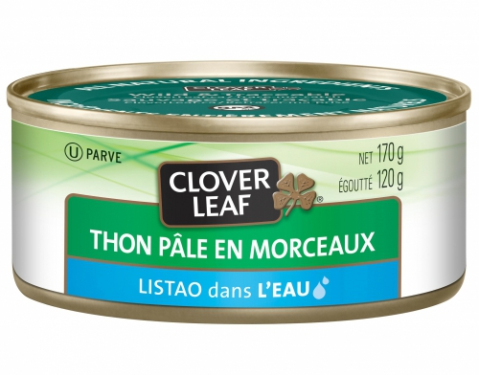
Poisson: PDF p.17
Servir
Ne pas servir
Poisson frais, congelés ou en boîte avec
  moins ou égal à 10% de sodium DV par portion,
  égoutté et rincé pour réduire davantage la teneur en sodium, et faible en mercure (p. ex. morue, sole, aiglefin, saumon, tilapia, truite, thon pâle en conserve, corégone).
Poisson frit pané ou en pâte à frire du commerce
Poissons frais, congelés ou en conserve riches en mercure (par exemple, thon germon en conserve)
Poisson fumé à froid
Directives nutritionnelles 2020 PDF

Slide 23
Produits divers à ne pas servir
Ces aliments et boissons contiennent peu ou pas de nutriments essentiels, et/ou contiennent des quantités élevées de sel ajouté, de sucre ou de gras malsains.
À NE PAS SERVIR:
Aliments et boissons contenant de la caféine, tels que le café, le thé et le thé glacé.
Boissons gazeuses diététiques et ordinaires, boissons énergétiques ou énergisantes , eaux aromatisées ou vitaminées.
Boissons et barres protéiques ou substituts de repas (sauf sur indication d'un parent ou d'un soignant pour des raisons médicales).
Bonbons (y compris enrobés de yogourt, de type gélatine, réglisse, à saveur de fruits)
Margarines dures - Saindoux ou graisse alimentaire
Aliments avec succédanés du sucre ou édulcorants
Directives nutritionnelles 2020 PDF

Slide 24
Ingrédients mineurs
Les produits suivants peuvent être utilisés en petites quantités (comme indiqué dans le lien PDF) et servis à part, si nécessaire, ou utilisés dans la préparation de plats composés.
Condiments
Sauces, trempettes
Huiles, margarines non hydrogénées, vinaigrette, mayonnaise
Garnitures et suppléments (p. ex. noix de coco ou cornichons).
Miel, confiture, gelée, marmelade, beurre de fruits ou sirop.
Directives nutritionnelles 2020 PDF

Slide 25
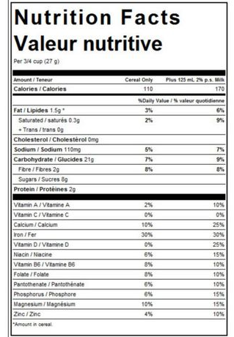
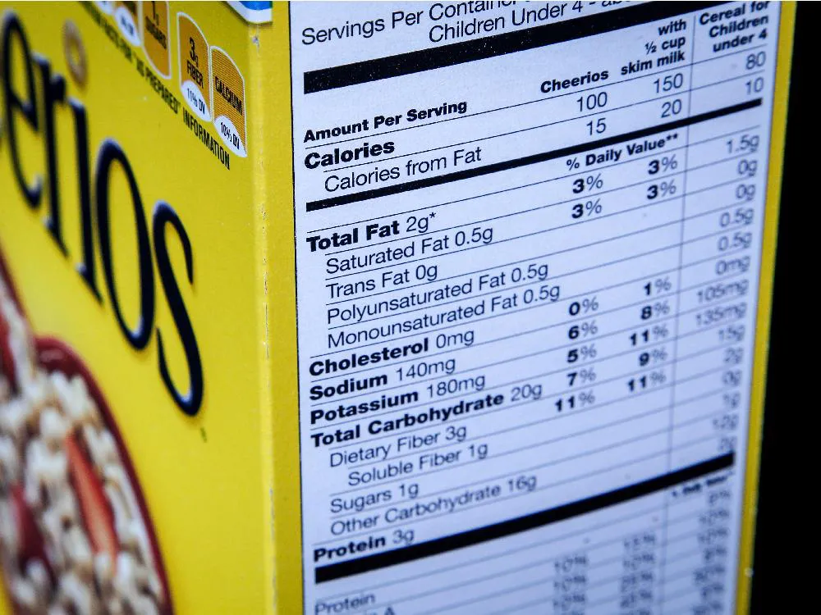
Merci

Slide 26
Références
(n.d.). Retrieved from Google : https://www.walmart.ca/fr/ip/aiglefin-de-latlantique-aqua-star-pte-croustillante/6000196728894
Amazon. (n.d.). Retrieved from Google: https://www.amazon.ca/Betty-Crocker-Fruit-Variety-Count/dp/B00PO9EZLC
Avril supermarché. (n.d.). Retrieved from Google image: https://www.avril.ca/fr/boisson-de-soya-biologique-original.html
Cloverleaf. (n.d.). Retrieved from Google image: https://www.cloverleaf.ca/fr/produits/thon-pale-en-morceaux-clover-leafr-listao-dans-leau#.YRPqXYj0nIU
Corner Shop. (n.d.). Retrieved from Google image: https://cornershopapp.com/en-ca/products/bl2b-sunmaid-sun-maid-raisin-cinnamon-swirl-bread-costco
Corner Shop . (n.d.). Retrieved from Google image: https://cornershopapp.com/en-ca/products/bl2b-sunmaid-sun-maid-raisin-cinnamon-swirl-bread-costco
Devenir Patissier. (n.d.). Retrieved from Google image: https://devenirpatissier.fr/oeufs-ovo-produits-patisserie/
Guide alimentaire canadien. (n.d.). Retrieved from Gouvernement du Canada: https://guide-alimentaire.canada.ca/fr/
IGA. (n.d.). Retrieved from Google image: https://www.iga.net/fr/produit/croustilles-de-pitasel-de-mer/00000_000000067545311020
La moisson. (n.d.). Retrieved from Google image: https://lamoisson.com/produit/beurre-amandes-cremeux/
Mayrand . (n.d.). Retrieved from Google image: https://www.mayrand.ca/fr/nos-produits/produits-laitiers/yogourt/yogourt/yogourt-a-boire-yop-fraise-yoplait-36543/
Mayrand Entrepos d'alimentation. (n.d.). Retrieved from Google Image: https://www.mayrand.ca/fr/nos-produits/epicerie/cereale-et-barre/barre-de-cereales/barre-tendre-brisure-choco-dip-quaker-35727/
noovo moi. (n.d.). Retrieved from Google image: https://www.noovomoi.ca/cuisiner/trucs-et-inspirations/article.top-10-des-dejeuners-pour-changer-la-routine.1.1447662.html
Ocean Spray. (n.d.). Retrieved from Google image: https://www.oceanspray.ca/Produits/Jus/Par-Type/Cocktails-classiques/Cocktail-aux-canneberges?sc_lang=fr-CA
Open food Facts. (n.d.). Retrieved from Google image: https://world.openfoodfacts.org/product/3596710744831/fromage-fondu-pour-croque-monsieur-22-mg-pouce
OSNP Services. (n.d.). Retrieved from Google site: https://ordering.feedingkids.ca/categories/2422
Pharma. (n.d.). Retrieved from Google image: https://www.easy-pharma.ca/fr/sensible-portions-pailles-aux-legumes-ranch-piquantes-emballage-de-12x142g.html
Premium Cheese. (n.d.). Retrieved from Google image: http://www.premium-cheese.com/grossiste-fromage/ficelle-mozzarella-string-cheese/
Silk Canada. (n.d.). Retrieved from Google image: https://www.silkcanada.ca/fr/produits/produits-boisson-vegetale/originale-non-sucree-amandes-et-cajou-proteines/
Walmart. (n.d.). Retrieved from Google image: https://www.walmart.ca/fr/ip/croustilles-aux-lgumes-viva-de-yum-yum-saveur-de-tomates-sches-et-basilic/6000188742929

